Slide 1
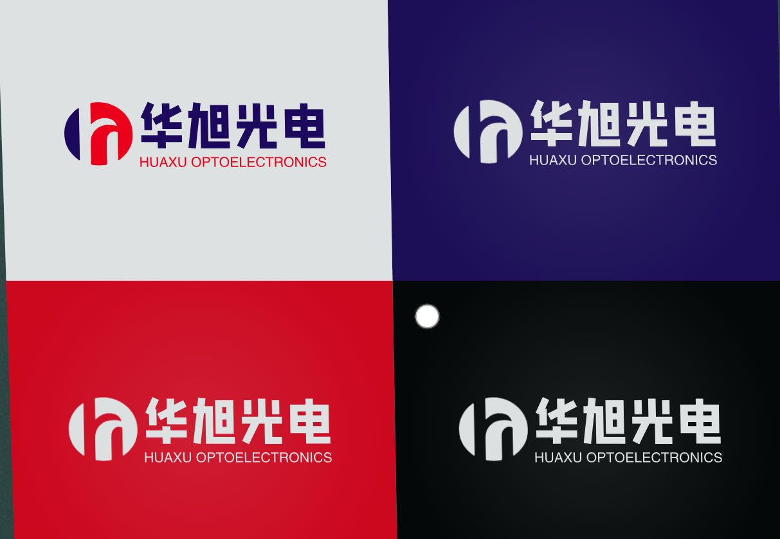

Slide 2
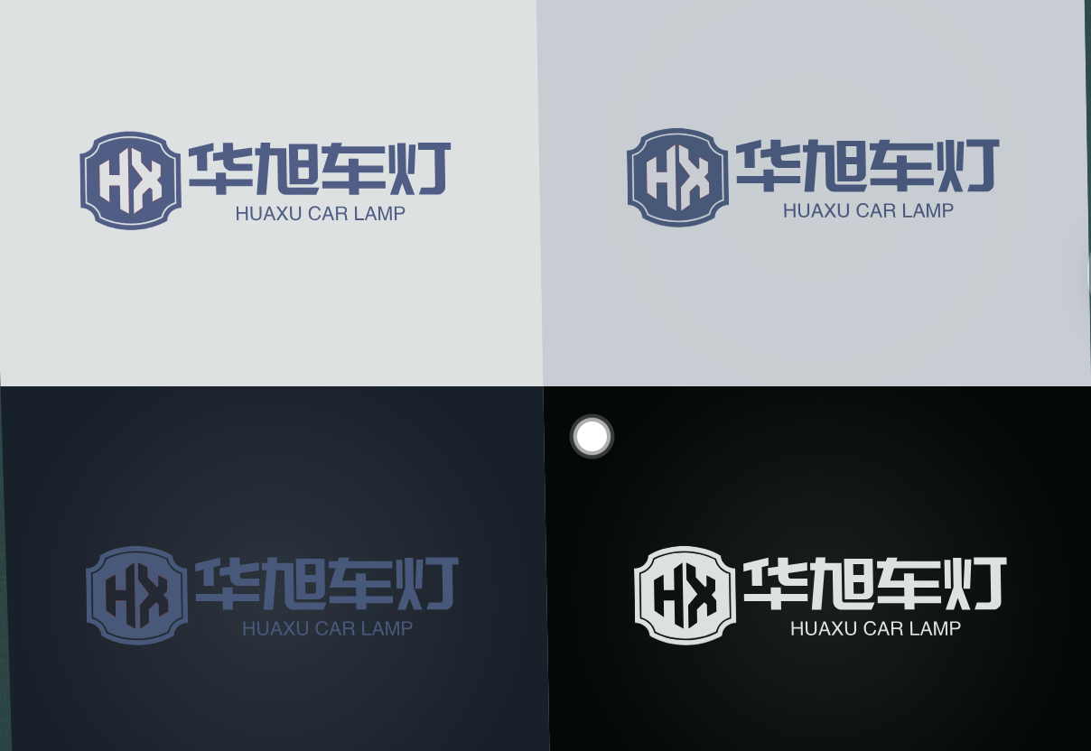

Slide 3
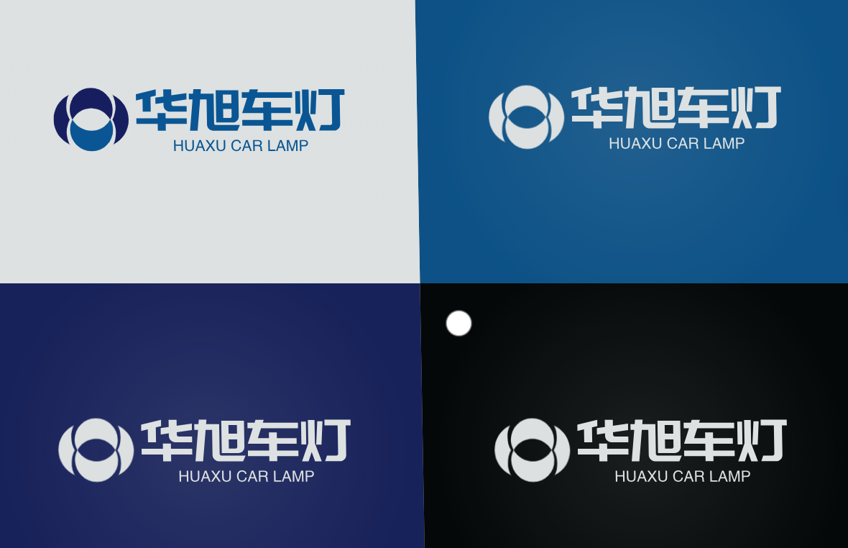

Slide 4
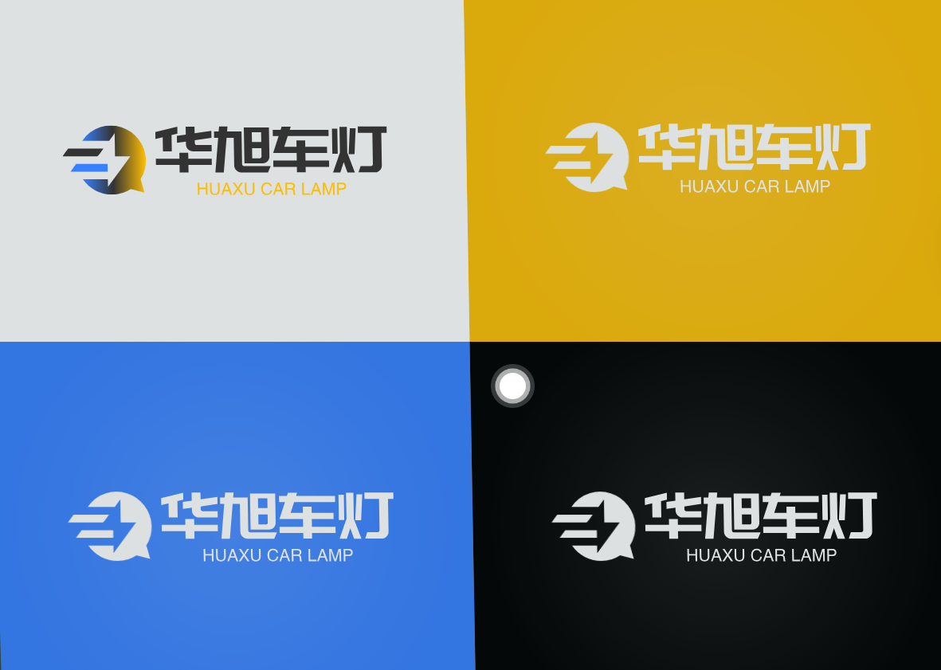

Slide 5
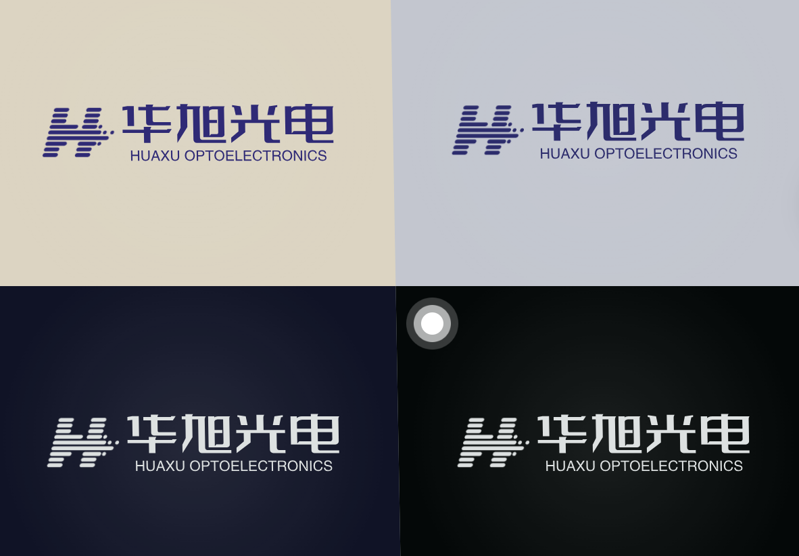

Slide 6
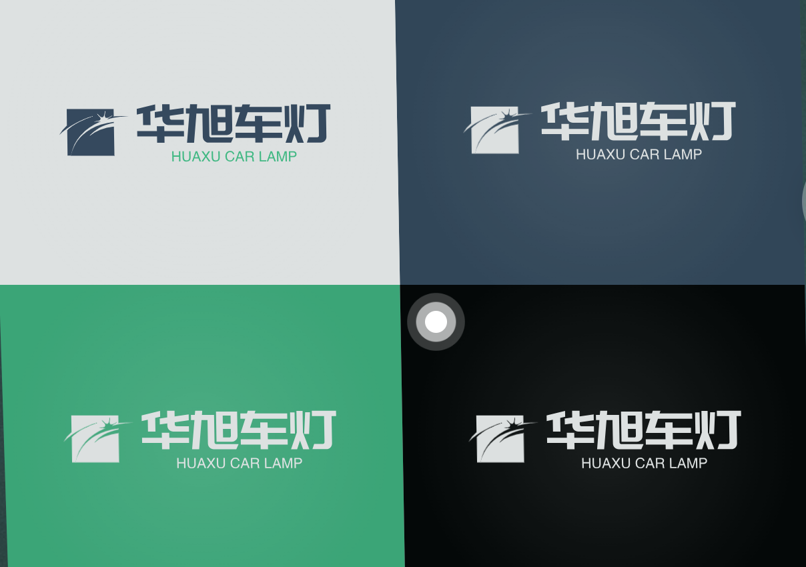

Slide 7
HuaSunshine Optoelectronics Co., Ltd.缘由：这个名称将“Hua”与阳光的意象相结合，传达出公司产品明亮、高效的特点，并突出光电科技的领域。
BrightHua Automotive Lighting Solutions缘由：这个名称强调了公司提供的明亮、清晰的汽车照明解决方案，Hua表示公司的华丽和创新。
RadiantDawn Automotive Illumination缘由：这个名称传达了公司产品照明效果出色的特点，同时以“RadiantDawn”表达了晨曦初升、希望和新的开始的意义。
HuaGlow Light Technology Co., Ltd.缘由：这个名称突出了公司产品的光芒和闪耀效果，加上“Glow”强调了产品的独特性和创新技术。
SunburstHua Lighting Systems缘由：这个名称将“Sunburst”与“Hua”相结合，表达了公司产品如太阳般明亮，并具有突出的照明系统的特点。
LuminousHua Automotive Lamps缘由：这个名称将“Luminous”（发光）与“Hua”相结合，突出了公司产品在照明领域的亮度和卓越性能。
HuaMax Auto Lighting Solutions缘由：这个名称意味着公司在汽车照明领域的顶尖地位，向市场展示了公司提供的一流解决方案和最大化的效果。
HuaBeam Illumination Technology Co., Ltd.缘由：这个名称将“Hua”与“Beam”（光束）相结合，强调了公司在照明技术领域的专业能力和创新。
LightSpark Hua Automotive Technology缘由：这个名称将“LightSpark”（光芒闪耀）与华字相结合，突出了公司在汽车技术领域的光辉和突破。
HuaLumina Auto Lighting Solutions缘由：这个名称结合了“Hua”和“Lumina”（光明），突出了公司在汽车照明解决方案方面的专业能力和创新。
IlluminateHua Automotive Illumination缘由：这个名称强调了公司产品在汽车照明方面的照亮效果，传达出公司在创造明亮、清晰照明的领域的专业能力。以上是基于“华旭光电科技有限公司”所描述的汽车车灯配套生产厂家的英文名称方案，每个名称的理由表达了公司的特点和价值主张。请大家看看，有没有喜欢的？

